Slide 1
负载均衡、从xml到java对象说起
1.系统架构如何从简单到复杂历程
2.负载均衡

Slide 2
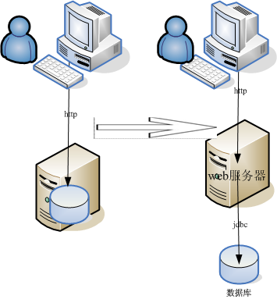
系统架构演变 http://developer.51cto.com/art/200810/91460_all.htm
1.架构演变第一步：物理分离WebServer和数据库(访问量增大,应用与数据库相互影响导致响应变慢)

Slide 3
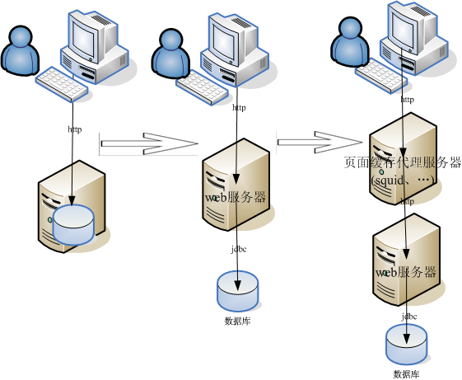
系统架构演变
2.架构演变第二步：页面缓存(访问量增大,数据库连接增加,有些数据没有必要放在数据库里，增加页面缓存,常用到的技术是squid)

Slide 4
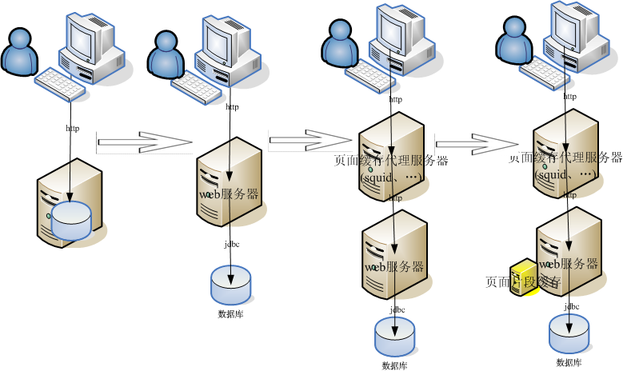
系统架构演变
3.架构演变第三步：页面布局缓存(访问量增大,响应变慢,对动态页面中相对静态的页面做页面片段缓存，技术：OSCache、Velocity自定义标)签、ESI等

Slide 5
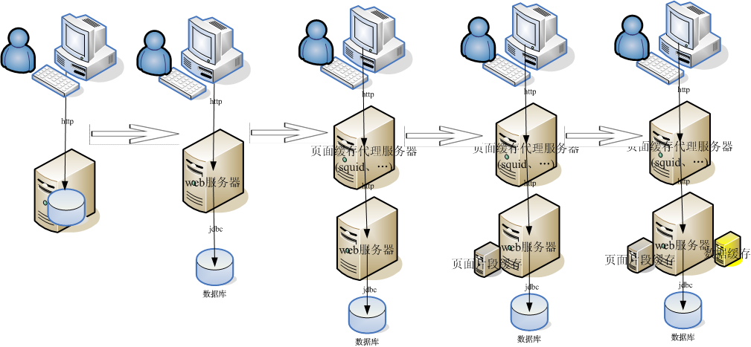
系统架构演变
4.架构演变第四步：数据缓存(访问量增大,响应变慢,可能存在重复获取数据的地方，如用户信息、维度信息、系统资源信息等，技术:单例缓存(Map)、EHCache等)

Slide 6
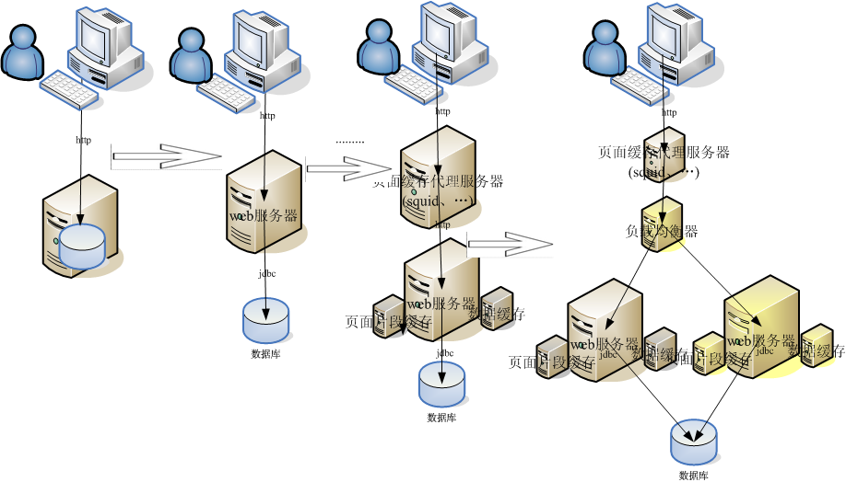
系统架构演变
5.架构演变第五步：访问量增大,web服务器压力变大，考虑负载均衡，技术:apache、nginx、lvs等，涉及到负载算法、session、缓存同步

Slide 7
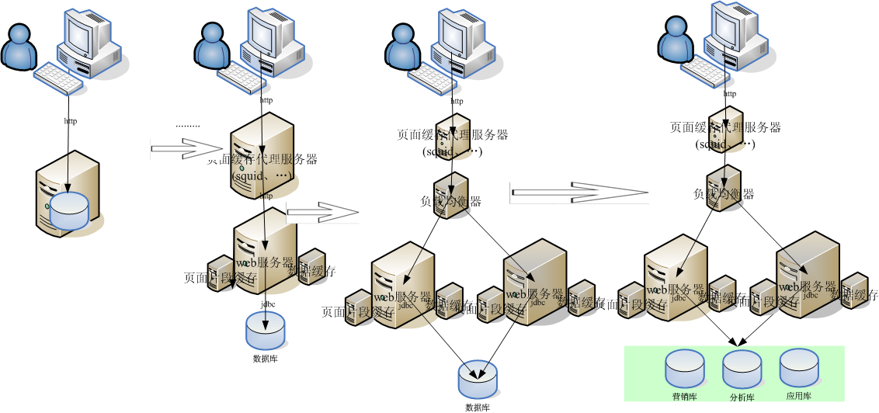
系统架构演变
6.架构演变第六步：集群(如oracle-rac)、分库(垂直切分:按业务分、水平切分:如以用户id进行hash散列)

Slide 8
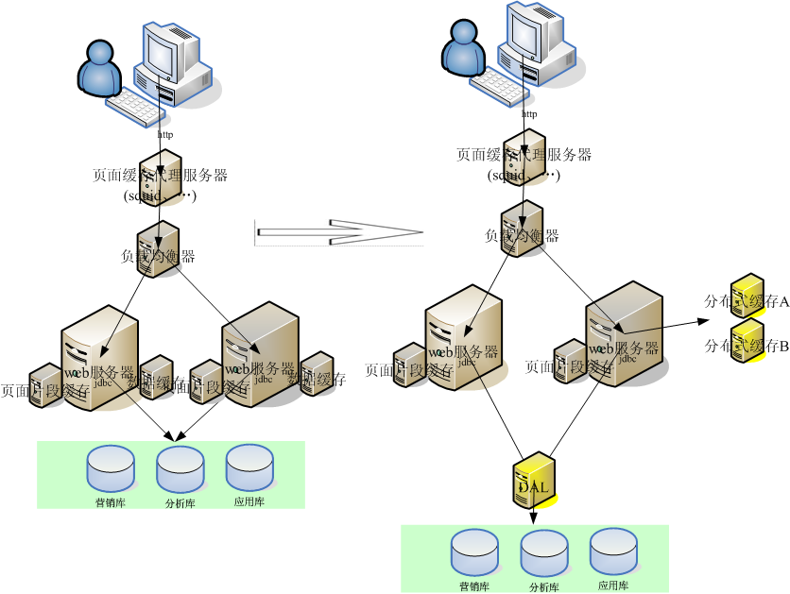
系统架构演变
7.架构演变第七步：分表、DAL、分布式缓存

Slide 9
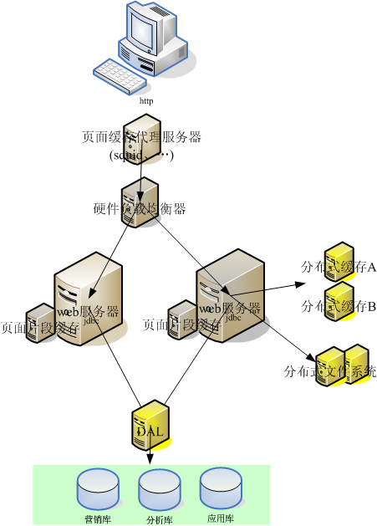
系统架构演变
8.架构演变第八步：硬件负载均衡(F5、Netsclar、Athelon)、增加更多WebServer、分布式文件系统

Slide 10
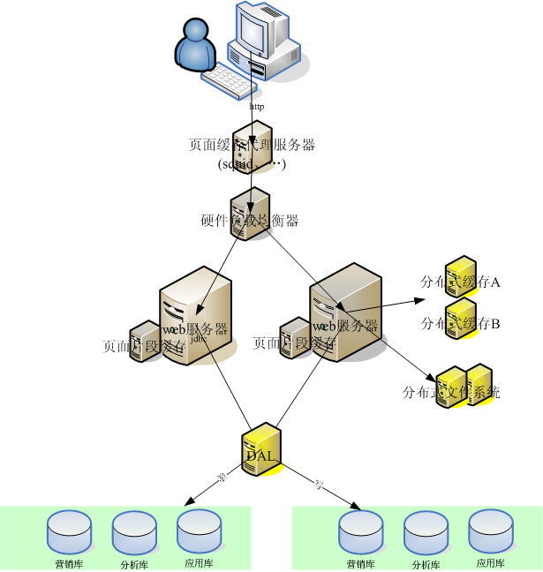
系统架构演变
9.架构演变第九步：数据库读写分离

Slide 11
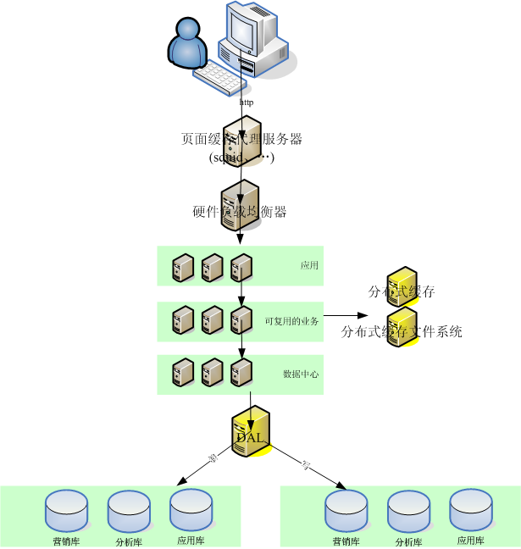
系统架构演变
10.架构演变第十步：大型分布式应用(要求对通信、远程调用、消息机制等有深入的理解和掌握，要求的都是从理论、硬件级、操作系统级以及所采用的语言的实现都有清楚的理解)

Slide 12
负载均衡配置(apache2.X+tomcat5.5)
1.apache2.X安装、2个tomcat5.5
apache2.0以后自动支持apache负载均衡，旧版本需要下载mod_jk
2.打开负载均衡模块配置
打开%APACHE_HOME%/conf/httpd.conf
LoadModule proxy_module modules/mod_proxy.so
LoadModule proxy_connect_module modules/mod_proxy_connect.so
LoadModule proxy_http_module modules/mod_proxy_http.so
LoadModule proxy_ajp_module modules/mod_proxy_ajp.so
LoadModule proxy_balancer_module modules/mod_proxy_balancer.so

Slide 13
负载均衡配置(apache2.X+tomcat5.5)
3.虚拟主机配置、均衡器
conf/httpd.conf找到(#Include conf/extra/httpd-vhosts.conf),去掉注释
在httpd-vhosts.conf下加入
<VirtualHost *:80>
ServerAdmin weijie@126.com
ServerName localhost
ServerAlias localhost
ProxyPass / balancer://cluster/ nofailover=off
ProxyPassReverse / balancer://cluster/
</VirtualHost>

Slide 14
负载均衡配置(apache2.X+tomcat5.5)
4.配置负载均衡包含的节点
ProxyRequests Off
<proxy balancer://cluster>
BalancerMember ajp://127.0.0.1:8009 loadfactor=1 route=jvm1
BalancerMember ajp:// 127.0.0.1:8010 loadfactor=1 route=jvm2
</proxy

Slide 15
负载均衡配置(apache2.X+tomcat5.5)
5.配置负载均衡下的各节点-tomcat
>.配置 server 的关闭<Server port="XXXX" shutdown="SHUTDOWN">
>.配置 Engine <Engine name="Standalone" defaultHost="localhost" jvmRoute="jvm1">
>.配置 Connector<Connector port=“8009” protocol=“AJP/1.3” redirectPort=“8443” />
>.配置Cluster,注释打开，端口不同

Slide 16
负载均衡-注意事项 (apache2.X+tomcat5.5)
1.SESSION同步(基于request的负载均衡、基于用户的负载均衡)
(1).基于request的负载均衡:只要有1个NODE存活，用户状态都不会丢失，但是需要在各节点拷贝SESSION，NODE通信频繁，高并发下性能下降厉害
1.配置均衡器
ProxyPass / balancer://cluster/ nofailover=off #当服务器挂掉,需要重启服务器
ProxyPassReverse / balancer://cluster/
2.配置SESSION复制-打开server.xml的CLUSTER配置
3.打开web.xml，在后面加上<distributable />

Slide 17
负载均衡-注意事项 (apache2.X+tomcat5.5)
(2).基于用户的负载均衡，又称粘性SESSION(session sticky):通信速度快，多个NODE间无需通信，但是1台挂掉，该NODE上的所有用户信息丢失.-目前暂有点问题
1.配置均衡器
ProxyPass / balancer://cluster/ stickysession=jsessionid nofailover=On #当服务器挂掉,不需要重启服务器
ProxyPassReverse / balancer://cluster/
2.注释掉server.xml的CLUSTER配置
3.打开web.xml，注释掉<distributable />

Slide 18
负载均衡-注意事项 (apache2.X+tomcat5.5)
(3).基于主服务器/热备份(Master/Hot StandBy)的负载均衡，始终请求主服务器，当其中主服务器挂掉时，转向另外热备份台,apache会做每隔1定时间的检查，如果主服务器恢复正常，则继续指向主服务器
1.配置均衡器
ProxyPass / balancer://cluster/ stickysession=jsessionid nofailover=On #当服务器挂掉,不需要重启服务器
ProxyPassReverse / balancer://cluster/
2.注释掉server.xml的CLUSTER配置
3.在热备的机器上加上status=+H
BalancerMember ajp://127.0.0.1:8010 loadfactor=1 route=jvm2 status=+H

Slide 19
负载均衡-注意事项 (apache2.X+tomcat5.5)
负载均衡算法策略:均衡器(balancer)如何将请求分配给后台的服务器
1.ibmethod=byrequests #按照请求数做负载均衡(默认)
2.ibmethod=bytraffic #按照流量均衡
3.ibmethod=bybusyness #按照繁忙程度均衡(总是分配给活跃请求数较小的服务器)
权重loadfactor:还可以指定按照各种分配策略的分配比例
ProxyRequests Off
<Proxy balancer://proxy>
BalancerMember ajp://127.0.0.1:8009 loadfactor=3 route=jvm1
BalancerMember ajp://127.0.0.1:8010 loadfactor=1 route=jvm2
</Proxy>

